Slide 1


CHÀO MỪNG CÁC CON
ĐẾN VỚI TIẾT HỌC

Slide 2

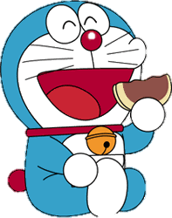
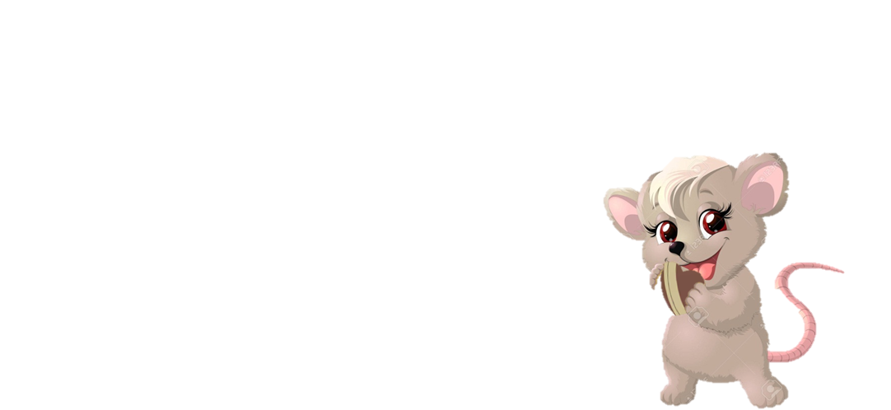

DORAEMON VÀ CHIẾC BÁNH RÁN
Những con chuột đáng ghét đang tìm cách ăn vụng bánh rán của chú mèo máy Doraemon.
Các em hãy ngăn cản chúng bằng cách trả lời các câu hỏi nhé.

Slide 3
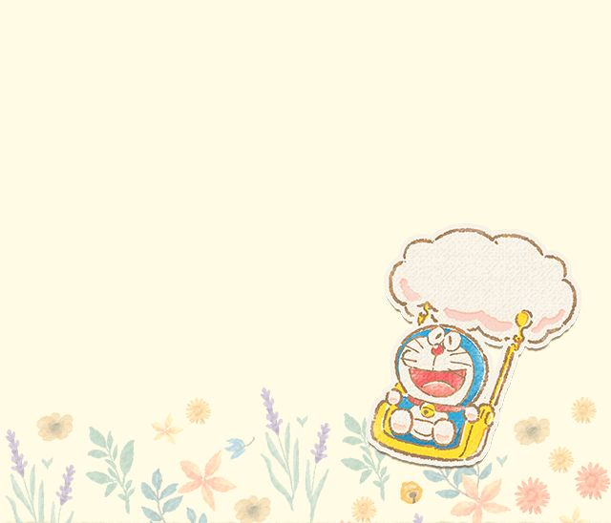
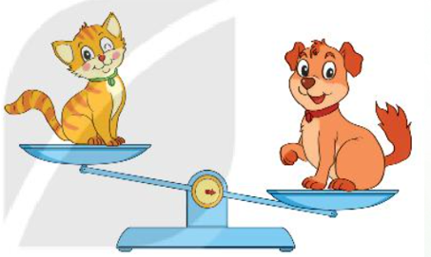

Con nào nặng hơn?
A: chó
B: mèo

Slide 4
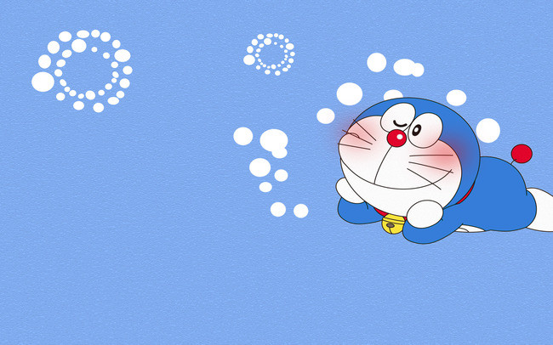
12kg + 6 kg = ?
B: 17 kg
A: 16 kg
C: 18 kg
D: 6 kg

Slide 5
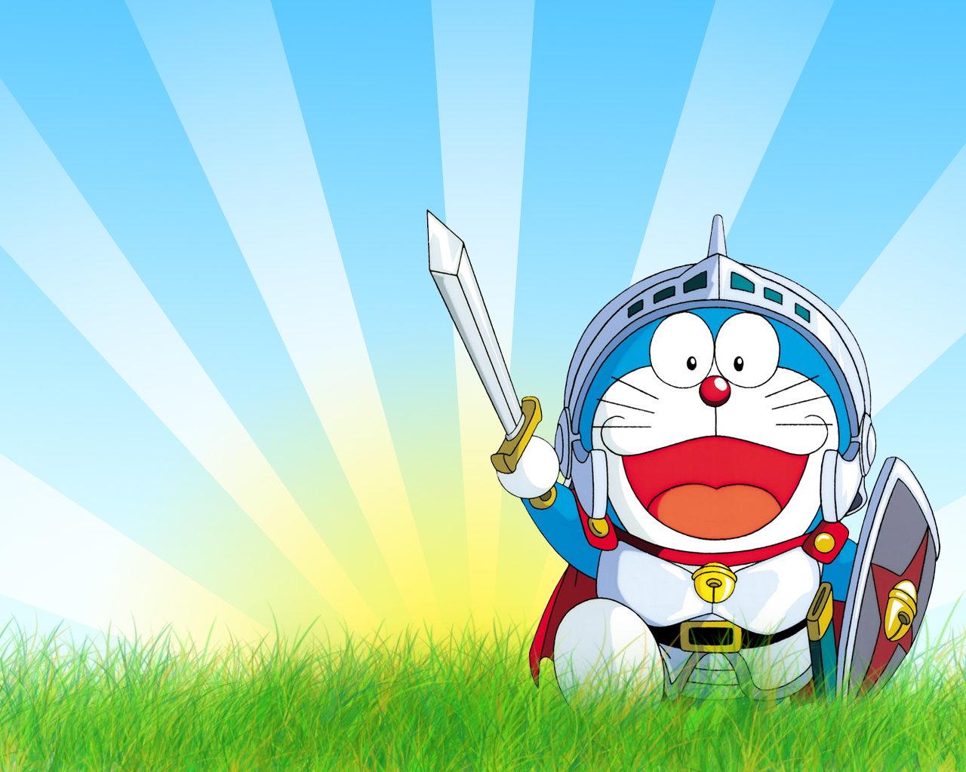
Nam nặng 15 kg. Em của Nam nhẹ hơn Nam 8 kg. Hỏi em của Nam nặng bao nhiêu kg?
A: 7 kg
B: 12 kg
C: 6 kg
D: 10 kg

Slide 6
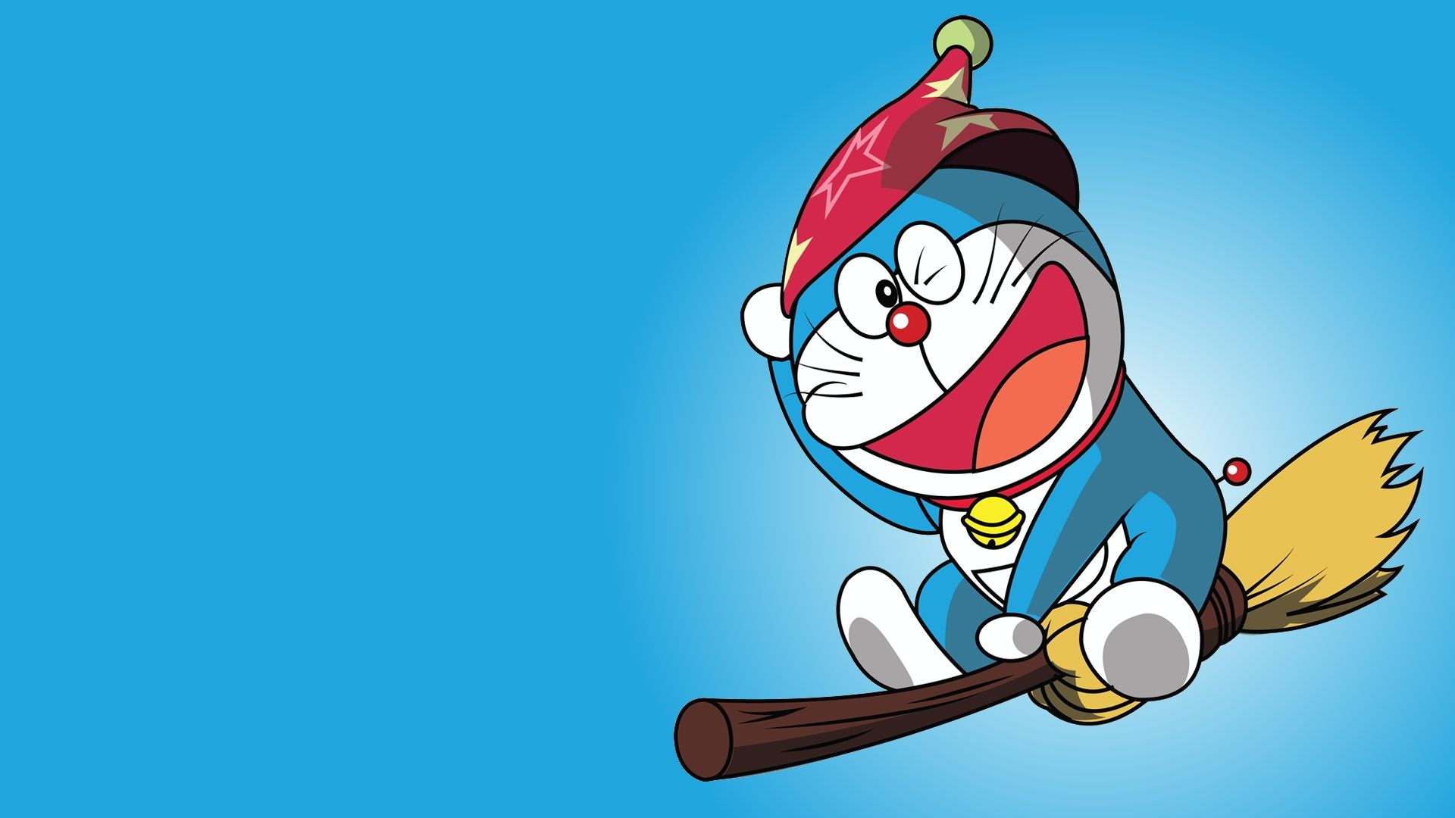
70 kg – 40kg = ? kg.
A: 30 kg
B: 30 kg
C: 10 kg
D: 50 kg

Slide 7


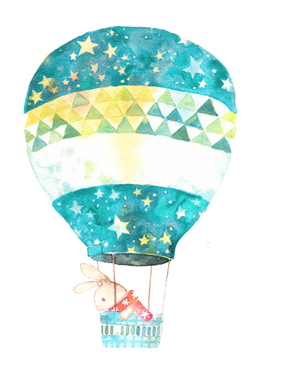


Toán
Bài 17: Thực hành và trải nghiệm với các đơn vị ki – lô – gam
(Tr. 68)

Slide 8
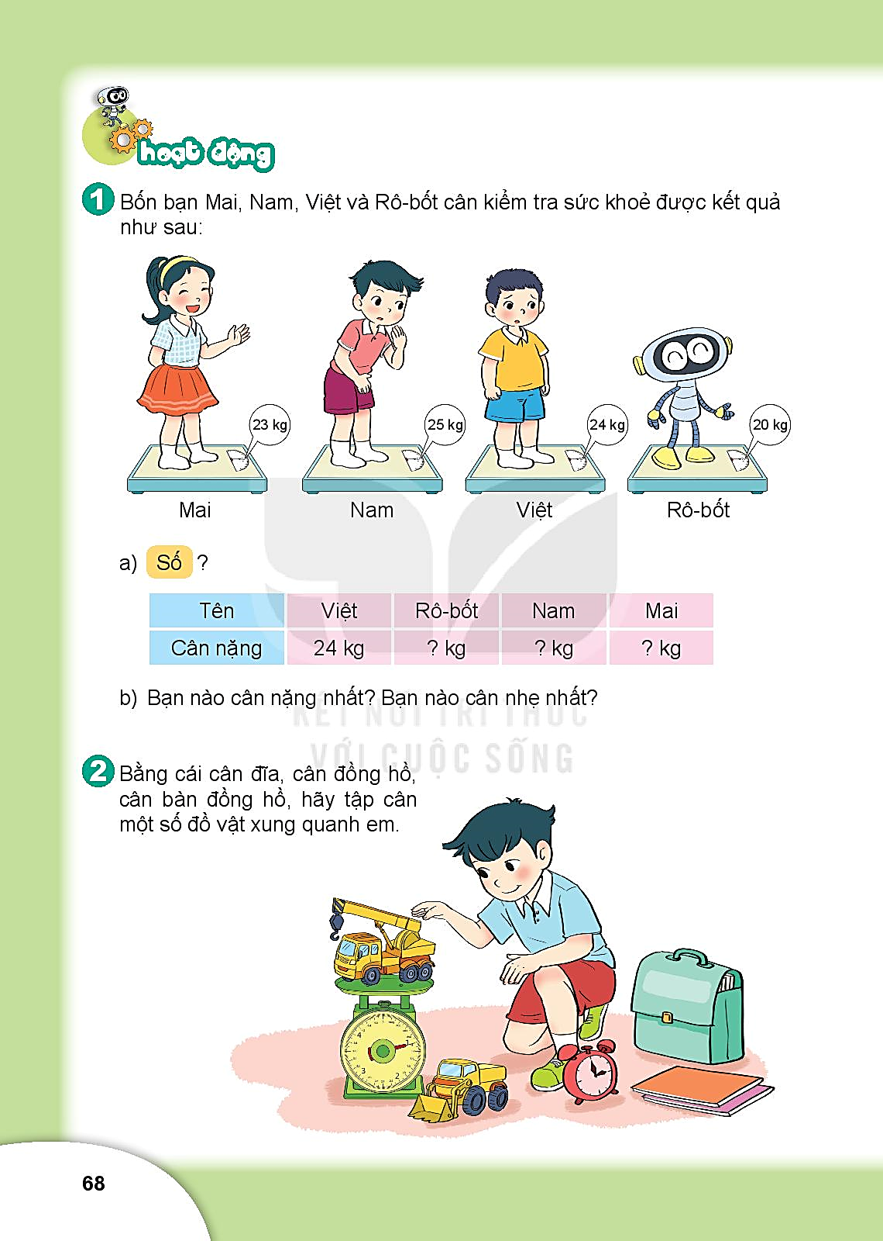
1
Bốn bạn Mai, Nam, Việt và Rô-bốt cân kiểm tra sức khỏe được kết quả như sau:
nặng nhất
nhẹ nhất
a) Số ?
Tên | Việt | Rô-bốt | Nam | Mai
Cân nặng | 24 kg | ? | ? | ?
20 kg
25 kg
23 kg

Slide 9
2
Bằng cái cân đĩa, cần đồng hồ, cân bàn đồng hồ, hãy tập cân một số đồ vật xung quanh em.

Slide 10
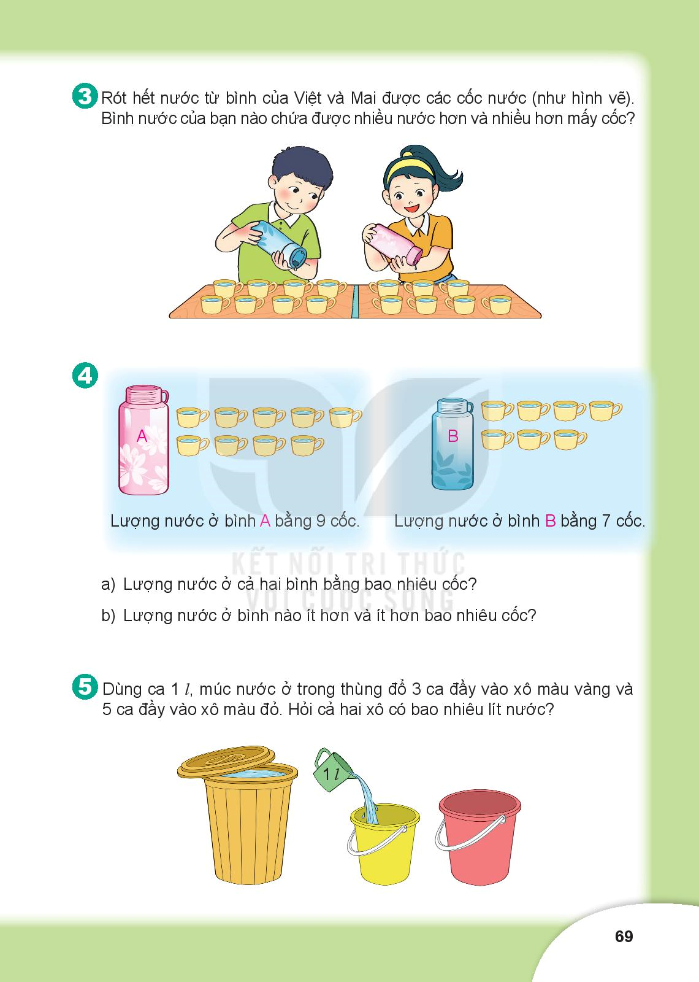
3
Rót hết nước từ bình của Việt và Mai được các cốc nước (như hình vẽ). Bình của bạn nào chứa nhiều nước hơn và nhiều hơn mấy cốc?
8
cốc
7
cốc
Lượng nước ở bình của Việt nhiều hơn ở bình của Mai là:
8 -7 = 1 (cốc)
Đáp số: 1 cốc

Slide 11
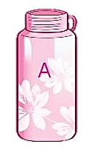
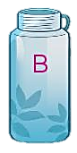

4
Lượng nước ở bình A bằng 9 cốc
Lượng nước ở bình B bằng 7 cốc
a) Lượng nước ở cả 2 bình là:
9 + 7 = 16 (cốc)
Đáp số: 16 cốc
b) Lượng nước ở bình B ít hơn ở bình A là:
9 – 7 = 2 (cốc)
Đáp số: 2 cốc

Slide 12
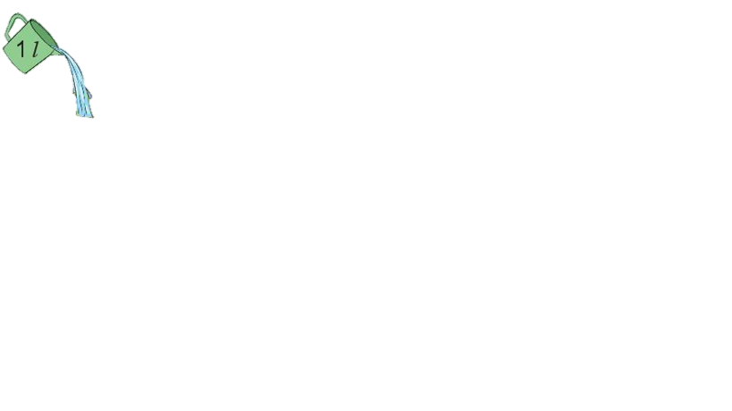
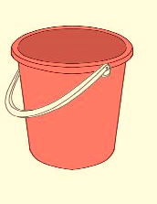
5
Dùng ca 1 l, múc nước ở trong thùng đỏ 3 ca đầy vào xô màu vàng và 5 ca đầy vào xô màu đỏ hỏi cả hai xô có bao nhiêu lít nước?
Số lít nước ở cả 2 xô là:
3 + 5= 8 (l)
Đáp số: 8 l

Slide 13


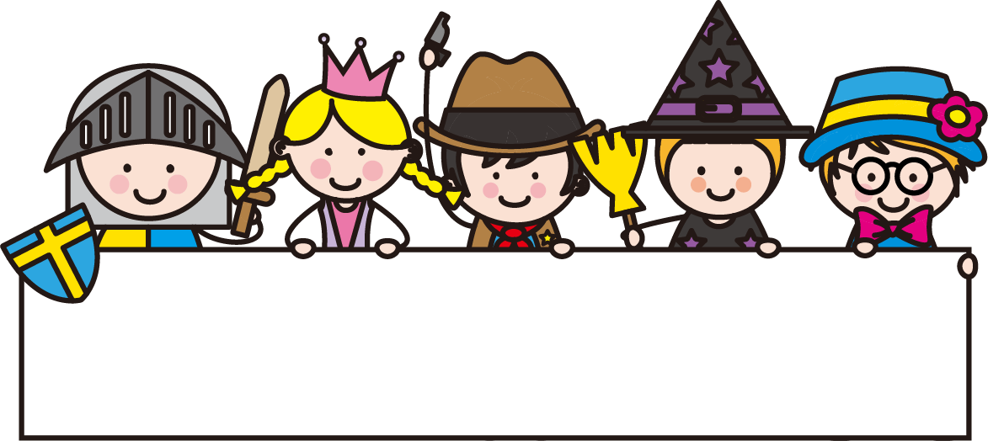

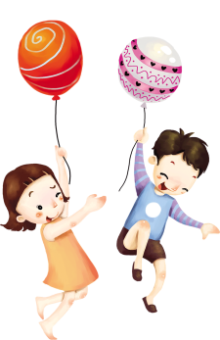

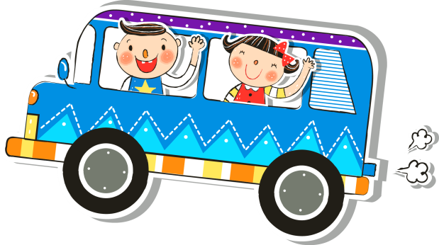
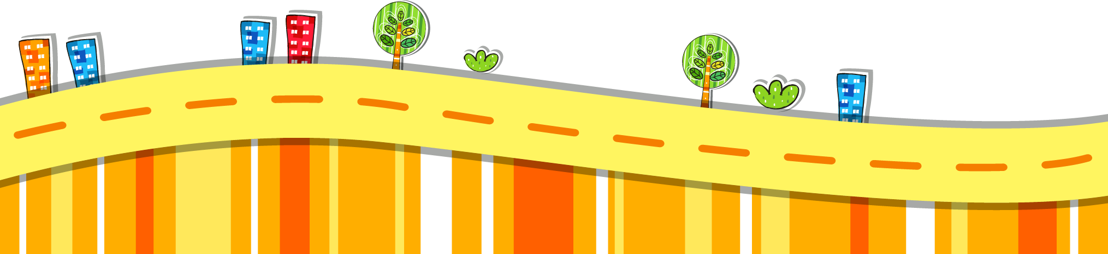
HẸN GẶP LẠI
Notes:
TK: VŨ HỒNG

